Slide 1
▶ YouTube トレンド ランキング
2026年05月28日 · 急上昇 TOP 10 発表

Slide 2

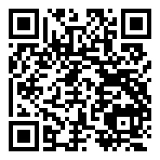
#10
なぜか木に嫌われて酷い目に遭わされるゲーム【Trees Hate You】
📺 らっだぁ
👁 141,726 👍 9,156 💬 313
⏱ 22:11 · 📅 公開-3時間前
https://www.youtube.com/watch?v=XK4VZrCID8k
💡 公開-3時間で急上昇入り！ 10万再生突破の話題作 いいね率6.5%と視聴者の支持が非常に高い

Slide 3

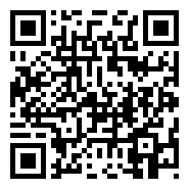
#9
SEKAI NO OWARI「Dragon Night」from「Tarkus」
📺 SEKAI NO OWARI
👁 37,360 👍 5,134 💬 347
⏱ 5:09 · 📅 公開-5時間前
https://www.youtube.com/watch?v=7iF80U3RFus
💡 公開-5時間で急上昇入り！ 急上昇中の新興コンテンツ いいね率13.7%と視聴者の支持が非常に高い

Slide 4

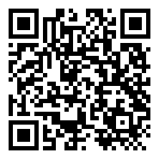
#8
モンストニュース[5/28]モンストの最新情報をお届けします！【モンスト公式】
📺 モンスト（モンスターストライク）公式
👁 284,360 👍 3,791 💬 195
⏱ 35:27 · 📅 公開-1時間前
https://www.youtube.com/watch?v=5fEg7t5Y83Q
💡 公開-1時間で急上昇入り！ 10万再生突破の話題作

Slide 5

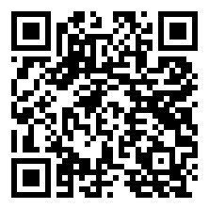
#7
【MV】CUTIE STREET「キュートなキューたい」
📺 KAWAII LAB.
👁 360,372 👍 21,010 💬 2,345
⏱ 4:10 · 📅 公開17時間前
https://www.youtube.com/watch?v=VQmdUnlNnds
💡 公開17時間で急上昇入り！ 10万再生突破の話題作 いいね率5.8%と視聴者の支持が非常に高い

Slide 6

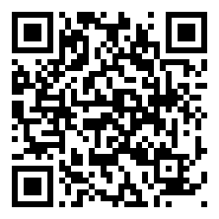
#6
トラック4万台分以上の超広い森の木をすべて切るまで終われません！【マイクラ】
📺 ドズル社
👁 216,275 👍 9,123 💬 421
⏱ 1:03:41 · 📅 公開-3時間前
https://www.youtube.com/watch?v=P_9rnXjUq6E
💡 公開-3時間で急上昇入り！ 10万再生突破の話題作 いいね率4.2%と好評価

Slide 7

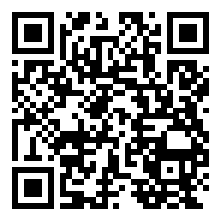
#5
正体不明の”何か”が車に乗り込んでくる... 映画『パッセンジャー』予告編｜「これまでの監督作で１番怖い」車旅×行方不明×ホラー
📺 シネマトゥデイ
👁 13,876 👍 217 💬 29
⏱ 2:26 · 📅 公開-2時間前
https://www.youtube.com/watch?v=NcPWYWzbVB4
💡 公開-2時間で急上昇入り！ 急上昇中の新興コンテンツ

Slide 8

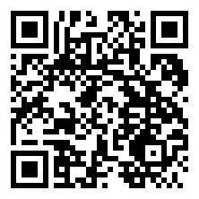
#4
MANATO (BE:FIRST) / Rain on me -Special Video-
📺 BE:FIRST Official
👁 332,146 👍 34,573 💬 1,992 📈+196.6%
⏱ 4:03 · 📅 公開18時間前
https://www.youtube.com/watch?v=OR8h4197xJo
💡 公開18時間で急上昇入り！ 10万再生突破の話題作 前日比+196.6%と急拡散中

Slide 9

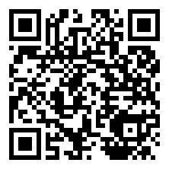
#3
ドラゴンクエストからのお知らせ
📺 スクウェア・エニックス
👁 2,165,868 👍 0 💬 0
⏱ 9:00 · 📅 公開16時間前
https://www.youtube.com/watch?v=nRKyyK7S-Zw
💡 公開16時間で急上昇入り！ 100万再生超の大ヒット

Slide 10

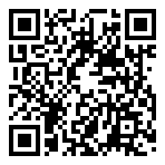
#2
【主題歌入り予告】米津玄師「夜鷹」に決定！｜映画『キングダム 魂の決戦』7月17日(金)公開
📺 東宝MOVIEチャンネル
👁 578,482 👍 13,323 💬 865 📈+57.2%
⏱ 1:30 · 📅 公開34時間前
https://www.youtube.com/watch?v=AQEct00Ks5s
💡 公開1日で急上昇 50万再生の注目コンテンツ 前日比+57.2%と急拡散中

Slide 11

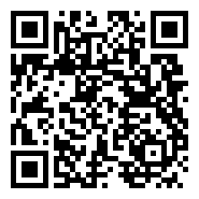
🏆 NO. 1 🏆
Aぇ! group 「でこぼこライフ」Special Movie
👁 97,238 👍 22,013 💬 2,831 ⏱ 3:15 📅 公開-4時間前
💡 公開-4時間で急上昇入り！ 急上昇中の新興コンテンツ いいね率22.6%と視聴者の支持が非常に高い
https://www.youtube.com/watch?v=AEDHtt5QDfk

Slide 12





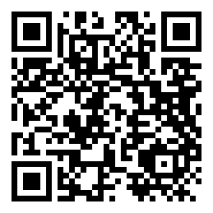

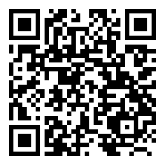


🎬 エンタメ 人気動画 TOP 5
#1
いや勝つんかいw #おもしろ #エンタメ #ネタ #バズれ #shorts
📺 やっさん2 👁 19,147,947 👍 158,053 ⏱ 0:10 📅 2025-08-09
https://www.youtube.com/watch?v=fBQOV3jiST0
#2
無反応挑戦 w#おもしろ＃おもしろ動画＃エンタメ#お笑い#バラエティ#テレビ#バズれ…
📺 ネタ秒 👁 14,609,647 👍 41,773 ⏱ 0:17 📅 2025-09-26
https://www.youtube.com/watch?v=9nXbYZL8V9E
#3
クビの真相は？【GOKKO】【ごっこ倶楽部】【企業研究】【エンタメ業界】【IT業界】…
📺 ごっこ倶楽部のウラ垢 - STUDIO GOKKO - 👁 12,781,121 👍 170,550 ⏱ 1:28 📅 2025-04-14
https://www.youtube.com/watch?v=i5TSvrhVH94
#4
狩野英孝のマイクラ実況が面白いwww#エンタメ #マイクラ #狩野英孝
📺 はるえもん 👁 11,706,732 👍 185,652 ⏱ 1:33 📅 2025-07-05
https://www.youtube.com/watch?v=21eblauBPy8
#5
ネプリーグ放送事故w #おもしろ #面白い #テレビ #エンタメ #お笑い #芸人 …
📺 やっさん2 👁 11,473,047 👍 132,334 ⏱ 0:18 📅 2025-11-01
https://www.youtube.com/watch?v=fGaa5iluMIQ

Slide 13

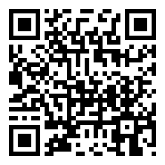







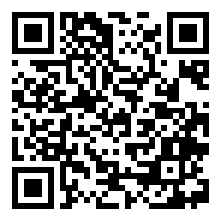
🎮 ゲーム 人気動画 TOP 5
#1
たくさん食べてすくすく育つ！【MOD紹介】
📺 ウッドリィ 👁 24,809,796 👍 378,599 ⏱ 0:37 📅 2024-09-30
https://www.youtube.com/watch?v=DuEKgK2B2p8
#2
感動のダブルスイカ‼️ #スイカゲーム #ゲーム実況 #サワヤンゲームズ
📺 にこみチャンネル 👁 20,447,008 👍 362,523 ⏱ 0:59 📅 2023-12-22
https://www.youtube.com/watch?v=mhCy0IgobIw
#3
全部ひっかかる人【しょぼんのアクション3D】 #ゲーム実況
📺 タン 👁 19,798,137 👍 389,770 ⏱ 1:00 📅 2023-09-28
https://www.youtube.com/watch?v=XGbduoPa_-0
#4
見たことの無い落ち方をする配信者#葉 #ゲーム実況 #切り抜き #onlyup
📺 葉ちゅべ 👁 18,379,923 👍 349,654 ⏱ 0:38 📅 2023-07-07
https://www.youtube.com/watch?v=0cjKg-Z3xak
#5
デビルレベルpart9 #switch2 #ゲーム実況 #shorts
📺 ぐりげんの南極第二拠点 👁 16,595,831 👍 195,457 ⏱ 1:02 📅 2025-08-18
https://www.youtube.com/watch?v=1JT-CjiNVok

Slide 14



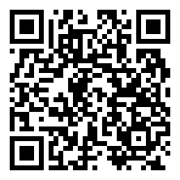

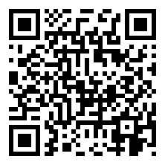




✨ アニメ 人気動画 TOP 5
#1
TVアニメ『呪術廻戦』第2期「懐玉・玉折」ノンクレジットOPムービー／OPテーマ：キ…
📺 TOHO animation チャンネル 👁 141,251,055 👍 0 ⏱ 1:31 📅 2023-07-07
https://www.youtube.com/watch?v=gcgKUcJKxIs
#2
Mrs. GREEN APPLE「ライラック」MV - TVアニメ『忘却バッテリー』…
📺 Mrs. GREEN APPLE 👁 52,869,549 👍 180,248 ⏱ 4:53 📅 2024-07-04
https://www.youtube.com/watch?v=-NFhRWhkp7I
#3
バスボールを使ってみよう！#アニメキッズ
📺 アニメキッズanimekids 👁 44,851,212 👍 0 ⏱ 29:47 📅 2017-09-15
https://www.youtube.com/watch?v=TFYnqEqeGqY
#4
アイナ・ジ・エンド / 革命道中 - On The Way × TVアニメ『ダンダダ…
📺 アイナ・ジ・エンド Official 👁 43,471,335 👍 186,168 ⏱ 3:22 📅 2025-08-20
https://www.youtube.com/watch?v=ScWlFcYn_FI
#5
TVアニメ『呪術廻戦』第3期「死滅回游 前編」ノンクレジットOPムービー／OPテーマ…
📺 TOHO animation チャンネル 👁 35,049,108 👍 517,364 ⏱ 1:31 📅 2026-01-09
https://www.youtube.com/watch?v=Xr032EhUDPw

Slide 15



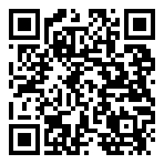



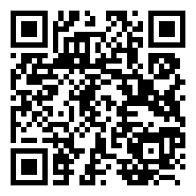

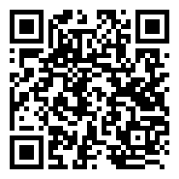
🍿 映画 人気動画 TOP 5
#1
市川團十郎が語る映画「国宝」の率直な感想と歌舞伎への想い
📺 KABUKU. / 市川團十郎。 👁 3,491,907 👍 45,049 ⏱ 17:48 📅 2025-07-12
https://www.youtube.com/watch?v=OhHzzl4Z6qU
#2
名作映画を見た感想を嘘ついてる奴は誰だ！映画人狼バトル開始！
📺 東海オンエア 👁 3,347,703 👍 29,896 ⏱ 34:45 📅 2024-09-26
https://www.youtube.com/watch?v=KWYewgdSAOI
#3
ディズニー１００周年のゴミ『ウィッシュ』レビュー
📺 ホッカイロレン 👁 3,289,903 👍 43,426 ⏱ 12:56 📅 2023-12-19
https://www.youtube.com/watch?v=HQDUEU-Zhyc
#4
Netflix公開直後「23か国で1位＆2600万ビュー」 史上最狂のどんでん返し…
📺 映画一口 👁 2,562,666 👍 9,133 ⏱ 16:36 📅 2025-09-16
https://www.youtube.com/watch?v=TXYFkQj8-C8
#5
【新海誠のパクリ！？】監督が借金して作ったクソ映画「君は彼方」レビュー
📺 ホッカイロレン 👁 2,410,950 👍 28,561 ⏱ 10:11 📅 2022-12-13
https://www.youtube.com/watch?v=Q-yvflyNSqI

